Slide 1



So jung und schon sterben?!
Dr. med. Susanne Ditz
Psychoonokologie und Psychosomatik
an der Universitäts-Frauenklinik
Im Neuenheimer Feld 440
69120 Heidelberg
susanne.ditz@med.uni-heidelberg.de

Slide 2
Agenda
Belastungsspektrum bei gynäkologischen Karzinomen und Brustkrebs
Besondere Lebenssituation der jungen Patientin
Breaking Bad News
  die Patientin
  die Behandelnden
Junge Patientin in der Palliativsituation
Sinnorientierte Interventionen in der palliativen Versorgung
Notes:
Und das ist unsere Agenda für die nächsten 20-25 Minuten.
Zunächst erläutere ich einige Daten zum Hintergrundverständnis, bevor ich auf die Bedeutung und Möglichkeiten des Fertilitätserhalts zu sprechen komme. Dann möchte ich auf die Inanspruchnahme der Beratung eingehen sowie auf die Einflussfaktoren und die Entscheidungsfindung. Bevor ich zusammenfassen werden möchte ich dann noch über die Bedeutung der Beratung sprechen.

Slide 3
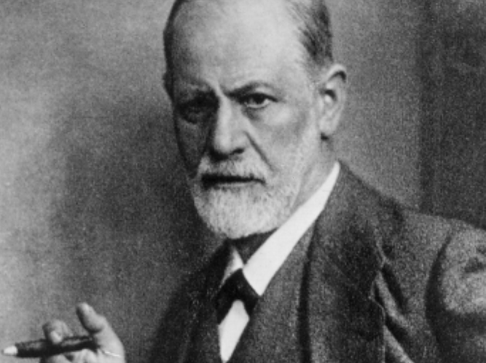
These
„Wir waren natürlich bereit zu vertreten, dass
der Tod der notwendige Ausgang allen Lebens sei.
...In Wirklichkeit pflegen wir uns aber zu benehmen, als ob es anders wäre. Wir haben die unverkennbare Tendenz gezeigt, den Tod beiseite zu schieben, ihn aus dem Leben zu eliminieren. Wir haben versucht, ihn totzuschweigen....Im Grunde glaubt niemand an seinen eigenen Tod oder, was dasselbe ist:
im Unbewussten ist jeder von uns von seiner Unsterblichkeit überzeugt.“
Freud S (1915): Zeitgemäßes über Krieg und Tod. Ges. Werke Band X, S. 341

Slide 4
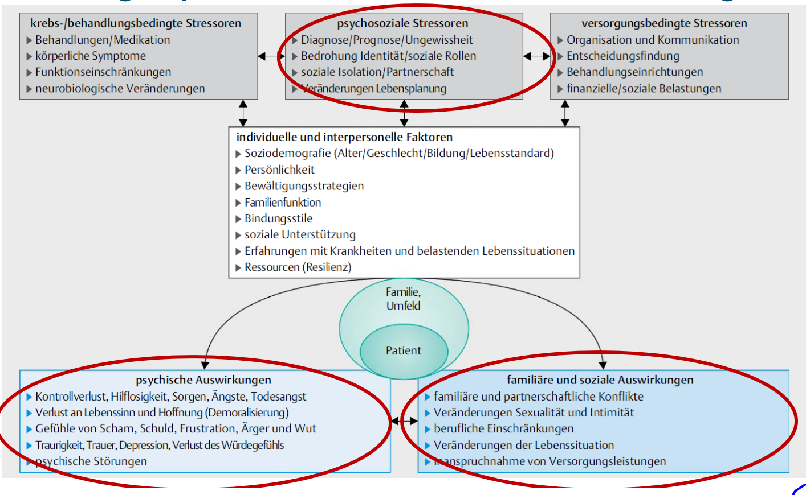
Belastungsspektrum bei gynäkologische Karzinome und Brustkrebs
Aus A. Mehnert (2010)
„Mit Krebs leben lernen“

Slide 5






Junge Patientin in der Palliativsituation
Welche Bedeutung hat Sexualität angesichts der existentiellen Bedrohung durch eine Krebserkrankung?

Slide 6
Verlust der Fertilität für die Patientin
double-hit“-Szenario:
Verlust der Fertilität wird als beinahe ebenso belastend, wenn nicht noch belastender als die Diagnose an sich beschrieben (Bradford 2017)
→ massives emotionales Leid, Ängste und mäßig bis schwere depressive Symptomatik (Treves 2014)
Verlust der Fertilität
Krebsdiagnose
Notes:
Nach einer Studie von Bradford wird der potentieller Verlust der Fertilität als beinahe ebenso belastend, wenn nicht noch belastender als die Diagnose an sich beschrieben
-->Es kommt zu massiver Angst und mäßig bis schwere depressive Symptomatik.
-->vor allem junge, kinderlose Frauen sind von Depressionen betroffen.

Slide 7
Verlust der Fertilität für die Patientin
Soziales, emotionales und sexuelles Wohlbefinden der Patientin wird durch den Wunsch nach einem eigenen Kind maßgeblich beeinflusst
Mehr als die Hälfte der befragten Patientinnen beschreibt „ein Kind zu bekommen“ als „das Wichtigste“ in ihrem Leben (Reh 2011)
Der Verlust der Fertilität ist für 62% der Befragten eine der größten, wenn nicht die größte Sorge vor der Krebsbehandlung (Reh 2011)
Reh AE, Lu L, Weinerman R, Grifo J, Krey L, Noyes N. Treatment outcomes and quality-of-life assessment in a university-based fertility preservation program: results of a registry of female cancer patients at 2 years. J Assist Reprod Genet. 2011 Jul;28(7):635-41
Notes:
Das soziale, emotionale und sexuelle Wohlbefinden der Patientin wird durch den Wunsch nach einem eigenen Kind maßgeblich beeinflusst
--> Mehr als die Hälfte der in einer Studie von Reh befragten Brustkrebspatientinnen beschreibt „ein Kind zu bekommen“ als „das Wichtigste“ in ihrem Leben (Reh 2011)
-->Der Verlust der Fertilität ist für 62% der Befragten eine der größten, wenn nicht die größte Sorge vor der Krebsbehandlung (Reh 2011)

Slide 8
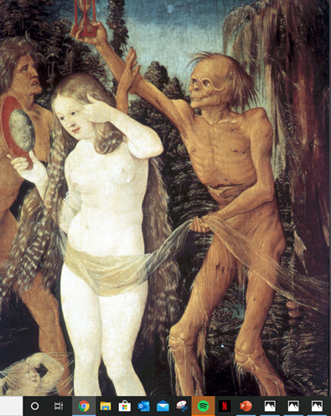
Julia
35 Jahre alt, Web Designerin, verheiratet mit
Matthias (42 J.), Manager bei einem großen Sportartikelhersteller
1 Sohn Simon
wünschen sich ein 2. Kind

Slide 9

Junge Patientin in der Palliativsituation
Diagnose:
  serös-papilläres high grade
  Ovarialkarzinom
  FIGO Stadium IV b
Therapie:
  Längslaparotomie
  Adnexektomie
  Omentektomie
  Peritonektomie
Postoperativer Tumorrest kleiner 1 cm

Slide 10


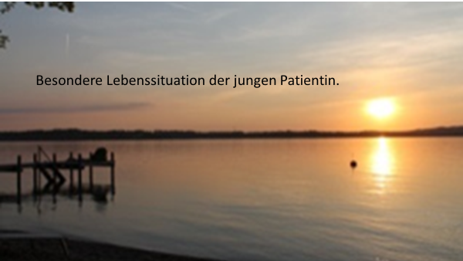
Staging: „Ich erfahre heute meine Ergebnisse.“
Julia: „Wie stehen meine Chancen?
Unsere Chancen, als Familie zusammenzubleiben?“
3 Zyklen Chemotherapie Staging

Slide 11
„Heftige, emotionale Reaktion“. Oder die ausbleibende „emotionale Reaktion“?
Gesamtbeurteilung: deutlicher Progress der peritonealen und hepatischen Metastasen
Wenn sich herausstellt, dass eine unheilbare Erkrankung unter der Therapie fortschreitet, treten massive Ängste bei der Patientin auf

Slide 12

Breaking Bad News:
Belastung der Behandelnden
Nicht selten fühlen sich Ärzte:
  extrem belastet
  hilflos
  überfordert

Slide 13
Ängste und Sorgen der Behandelnden
Alle Hoffnung (auf Heilung) zu nehmen
(eigene) Ohnmacht wahrnehmen, nicht aushalten
Nichts mehr zu bieten haben
Emotionen (eigene + die der Patientin) nicht im Griff zu haben
Kurzschlusshandlungen auszulösen
Anja Mehnert (2010): Mit Krebs leben lernen

Slide 14
Die richtigen Worte finden
Bedürfnisse werden nicht erfüllt, stattdessen werden
Konsequenzen angeboten:
  Therapiemaßnahmen?!
  drastische Lebensveränderung
  „wir können nichts mehr für Sie tun“ etc.

Slide 15
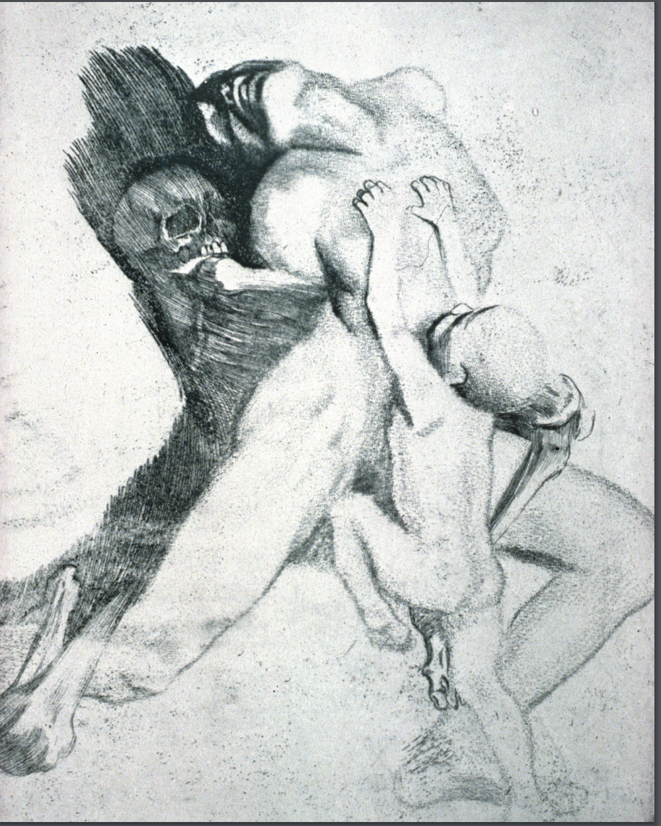

Julia: „Das heißt, ich muss sterben?!”
Situation als Mutter, die das Aufwachsen ihres kleinen Kindes mit hoher Wahrscheinlichkeit nicht mehr erleben wird.

Slide 16
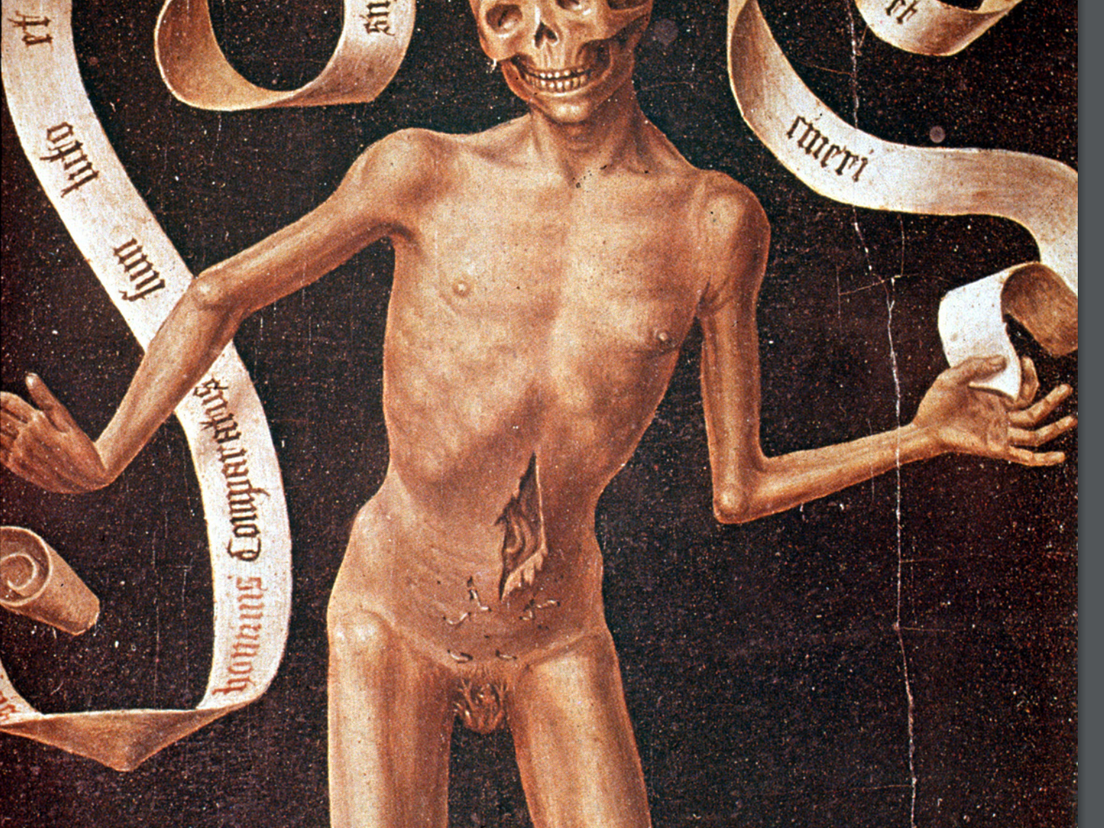
These
In unserer Kultur existieren kaum positiv getönte Bilder von Sterben und Tod.
Dadurch wird die Furcht jedes Einzelnen vor dem unausweichlichen Ende des Lebens noch weiter verstärkt.

Slide 17
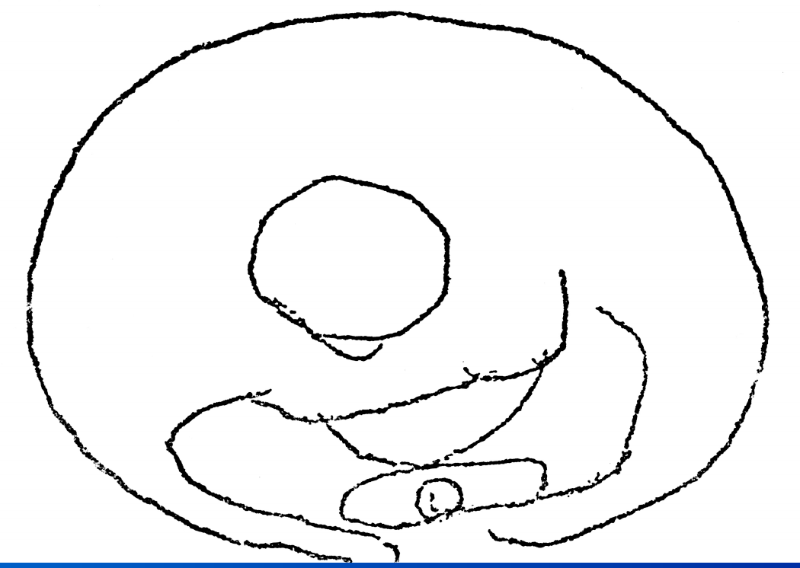
Krebs und Angst
Die Angst im Kontext einer
Krebserkrankung löst häufig den regressiv getönten Wunsch nach der konkreten Präsenz und Steuerung durch eine haltgebende Person („phobic companion“) aus.

Slide 18
Unaussprechlich
„ ‚Sag etwas‘, dachte ich. Aber ich wusste nicht, was ich sagen sollte. Vielleicht gibt es Menschen, die über sich hinaus wachsen, wenn ein Angehöriger krank wird; die plötzlich aus sich heraus gehen, wo sie vorher gehemmt und verschlossen waren, und munter werden, wo sie vorher mürrisch waren. Ich gehörte nicht zu ihnen. Ich sagte nichts. In meinem Kopf herrschte eine trostlose Leere.“
David Rieff (2009): Tod einer Untröstlichen. Hanser: München, S.88

Slide 19
Die Auseinandersetzung mit der eigenen Sterblichkeit bedeutet
unausweichliche die Konfrontation mit:
der Begrenztheit des eigenen Lebens
Gefühlen der Unsicherheit, Abhängigkeit, des Kontrollverlusts und Grenzen der Willensfreiheit
Themen der existenziellen Einsamkeit, Hoffnung auf Zugehörigkeit
der Spiritualität und Transzendenz, Werten und (verbleibenden)Lebenszielen.
der Suche nach Sinn des Lebens, der Krankheit, des Leidens

Slide 20
Die Auseinandersetzung mit der eigenen Sterblichkeit bedeutet
unausweichliche die Konfrontation mit:
dem Kummer der Familie (Kinder) und Freunde
dem Ende aller Sorgen um die Angehörigen
der Ungewissheit über ein Leben nach dem Tod
dem Ende aller Pläne und Aktivitäten
dem Ende aller Erfahrungen
dem Schicksal des Körpers nach dem Tod und

Slide 21
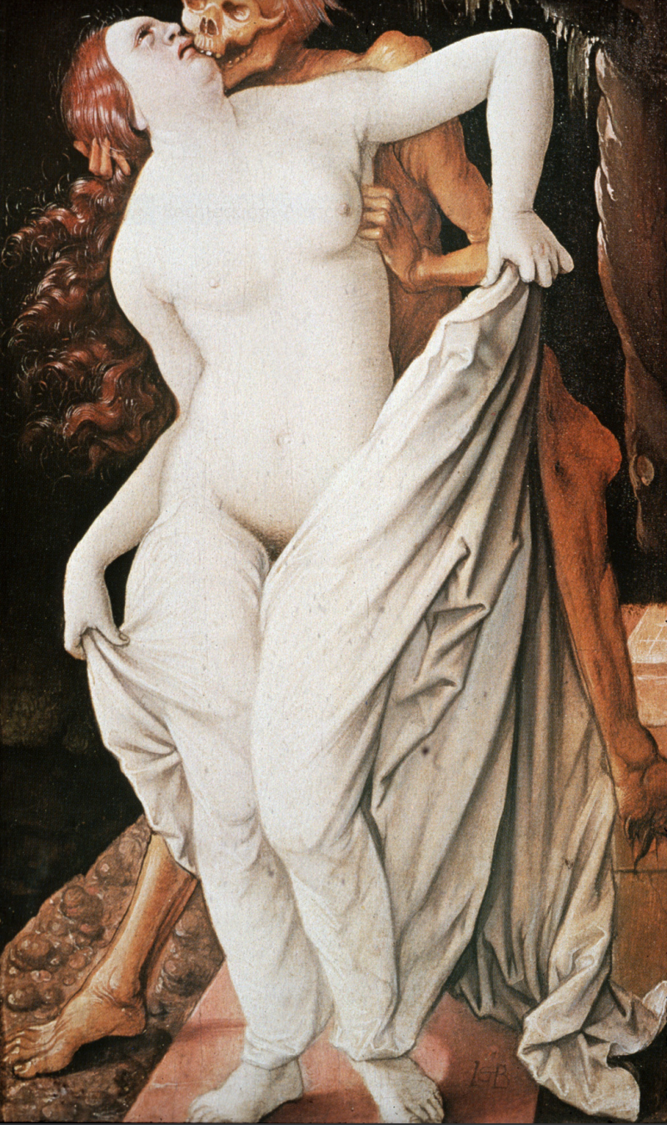
These
Es stellt eine enorme psychische
Herausforderung dar, im vollen
Bewusstsein der eigenen Sterblichkeit zu leben.
Das ist so, als versuche man, der Sonne ins Gesicht zu schauen, was sich nur begrenzt aushalten lässt.
Yrvin D. Yalom (2008): In die Sonne schauen. btb:München

Slide 22
Sinnorientierte Interventionen in der palliativen Versorgung
Supportiv-expressiv therapy (Yalom 2007)
Meaning-Centered therapy (Breitbart et al. 2018)
Dignity therapy: Stärkung der Würde am Lebensende. (Chochinov2017)
Double awareness (Colosimo et al. ‎2018)
Managing Cancer and Living Meaningfully (CALM; Rodin et al. 2018.)

Slide 23
Double Awareness
Der todgeweihte Mensch kann in seinem Erleben mehrere und scheinbar widersprüchliche Ichzustände halten
  z.B. das Bedürfnis mit geliebten anderen verbunden zu sein,
  gnädig zu sterben oder
  entsetzliche Angst zu haben.
Das Potential für doppelte Bewusstheit wird charakterisiert durch die Fähigkeit, entsprechend den Anforderungen der aktuellen Situation flexibel zwischen diesen multiplen Ich-Zuständen, die Lebens-wie Sterbethemen betreffen, hin und her zu wechseln.

Slide 24
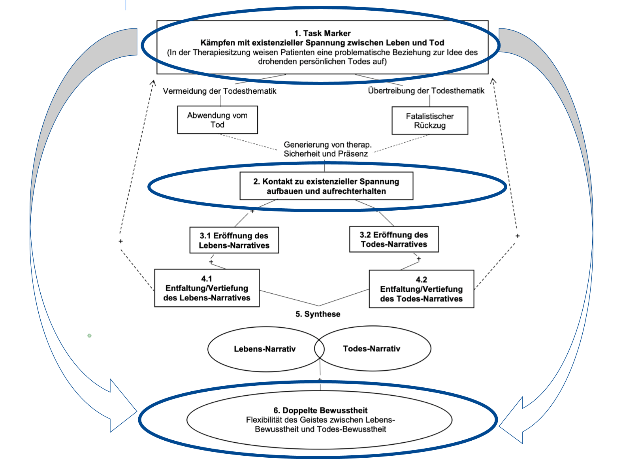
Double Awareness
Abb. aus Mehnert &
Lehmann-Laue, 2019
– Weil das Leben alle Farben hat

Slide 25
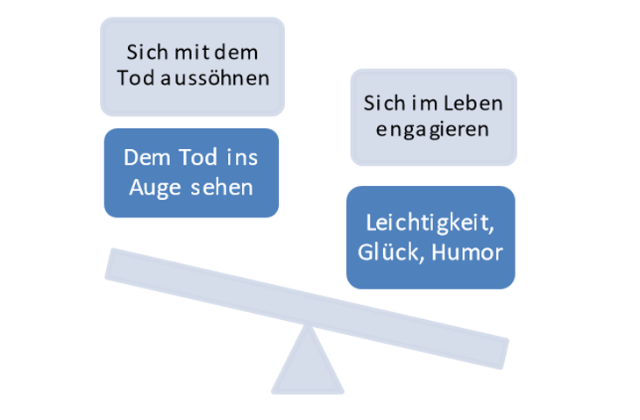
„Smile or die“ ‒ ein widerlegtes Konzept
)

Slide 26
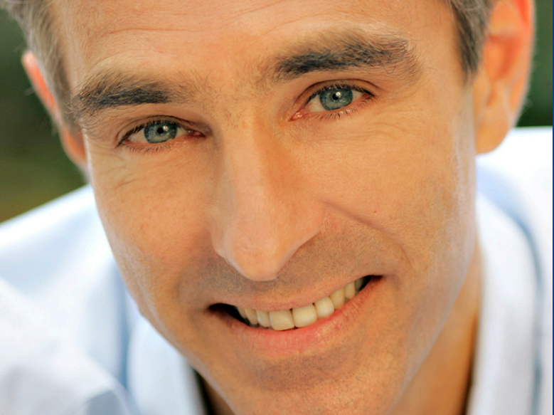
Man sagt sich mehr als einmal Lebewohl
„Wenn man beschlossen hat, nicht mehr gegen die Krankheit zu kämpfen, ist noch ein anderer Kampf zu führen: der Kampf, gut zu sterben, sich gut von den Menschen zu verabschieden, von denen man sich verabschieden muss, zu verzeihen, wem man Verzeihen muss, Verzeihung zu erhalten von denen, die man um Verzeihung bitten muss. Man muss Botschaften hinterlassen, seine Angelegenheiten ordnen. Und man muss mit einem Gefühl von Frieden und ‚Verbundenheit‘ gehen.“
David Servan-Schreiber (2011):
Man sagt sich mehr als einmal Lebewohl. Kunstmann Verlag: München, S.70

Slide 27
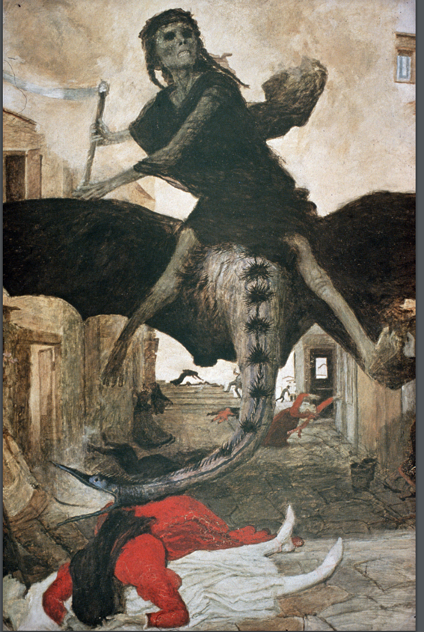
These
Es gibt eine positive Korrelation zwischen
der Angst vor dem Tod und dem Gefühl eines
ungelebten Lebens: Je geringer die Zufriedenheit im Leben, desto größer die Todesfurcht.
Je mehr es der Einzelne versäumt, sein Leben voll auszuleben, desto mehr wird er den Tod fürchten (Yalom 2008).

Slide 28
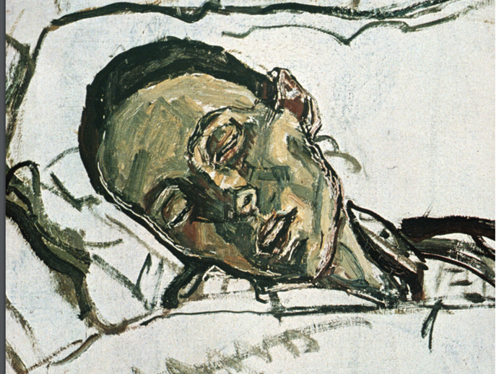
Junge Patientin in der Palliativsituation
„Am Grab der meisten Menschen
trauert, tief verschleiert,
ihr ungelebtes Leben.“
Elfriede Jellinek

Slide 29

Besondere Lebenssituation der jungen Patientin.

Slide 30
Auch ich fürchte den Tod, wie jeder Mensch. Er ist unser düsterer Schatten, der sich nicht abschütteln lässt.
Ich wünsche mir, dass wir begreifen, wie kostbar jeder Moment ist und wie tröstlich unser Miteinander, wenn wir unsere Endlichkeit, unserer kurzen Zeit im Licht, wirklich ins Auge sehen.

